Slide 1

Модуль «Виртуальный склад»
информационной системы
«Электронные счета-фактуры»

Slide 2
Виртуальный склад – модуль ИС ЭСФ, предназначен для контроля перемещения товаров в автоматическом режиме. Контроль перемещения товаров в Модуле осуществляется в автоматическом режиме посредством его наполнения товарами, заявленными (задекларированными) налогоплательщиком, и их списания.
Основная задача Виртуального склада – контроль перемещения товаров от момента импорта/производства до розничной реализации или экспорта, определить остатки товаров, фактически имеющиеся у налогоплательщиков на складах, тем самым, минимизировать риск совершение бестоварных сделок.

Slide 3


Slide 4


Slide 5
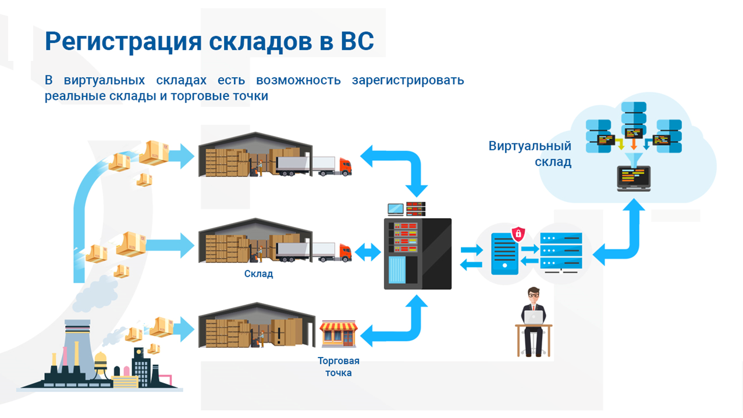

Slide 6
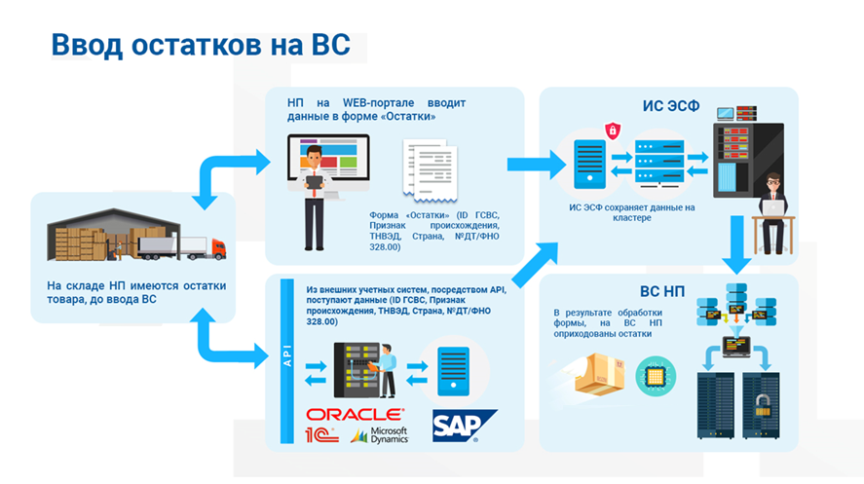

Slide 7
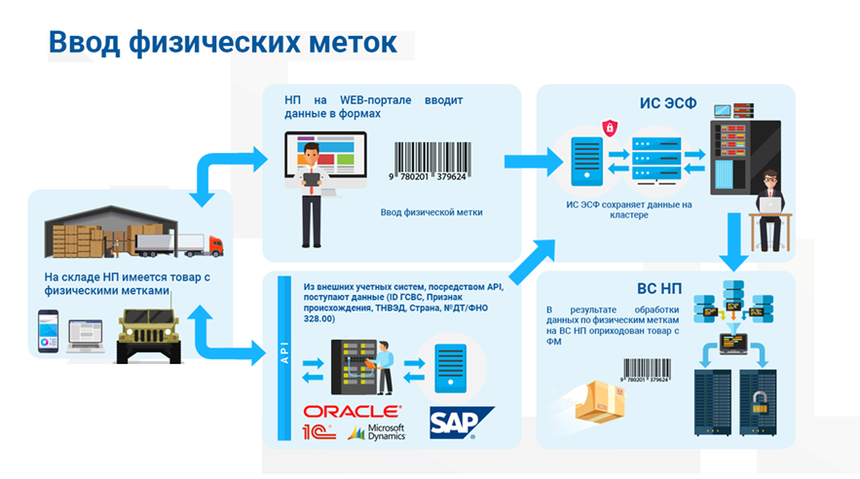

Slide 8
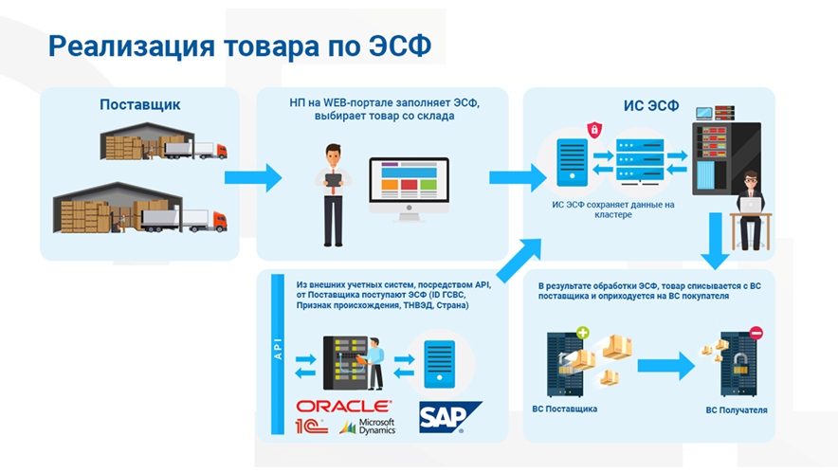

Slide 9
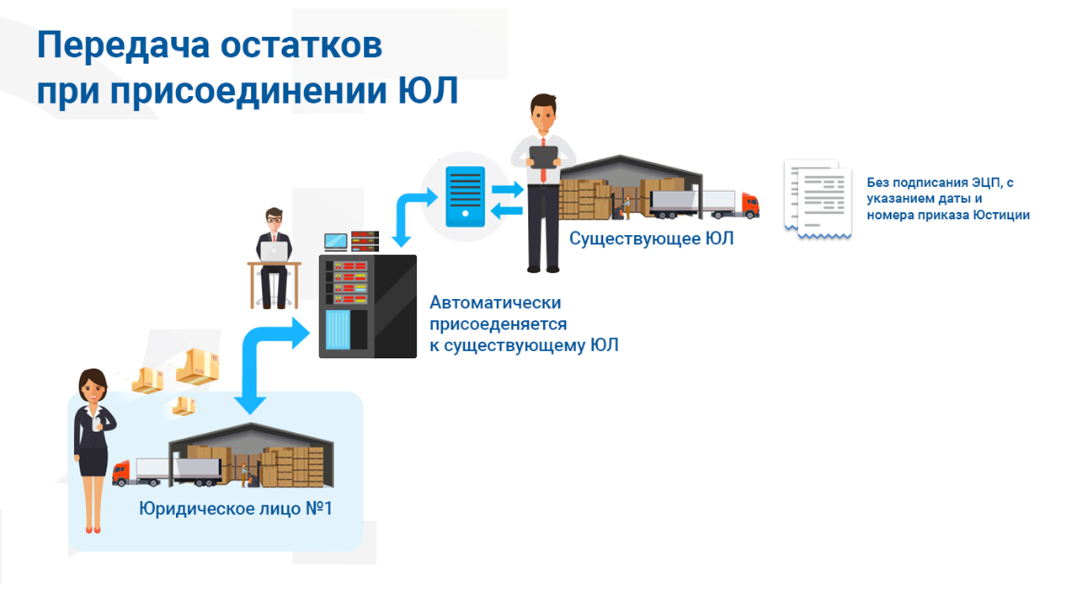

Slide 10
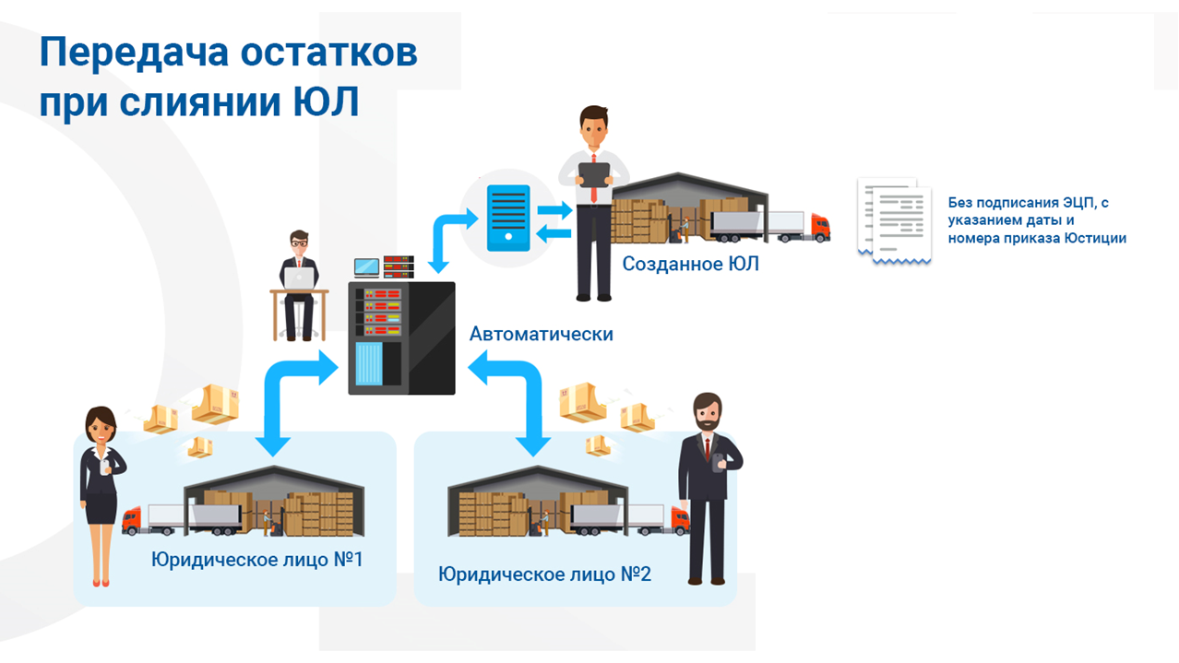

Slide 11


Slide 12


Slide 13



